Slide 1
教材版本：人教版八年级下册
录课单元：第三单元
第10课《小石潭记》
执教教师：邓洪文

Slide 2
10 小石潭记

Slide 3
温故知新
1.作者是怎样发现小石潭的？
隔篁竹，闻水声，如鸣珮环，心乐之，伐竹取道，下见小潭.
2.找出描写小石潭全貌的句子。
水尤清冽。全石以为底，近岸，卷石以出，为坻，为屿，为堪，为岩。

Slide 4
3.作者是怎样写潭水的？水中的鱼又怎样呢？
下见小潭，水尤清冽。
潭中鱼可百许头，皆若空游无所依。日光下澈，影布石上，诒然不动； 尔远逝，往来翕忽。似与游者相乐。
4.小石潭上的景物是怎样的？
青树翠蔓，蒙络摇缀，参差披拂。四面竹树环合，寂寥无人，凄神寒骨，悄怆幽邃。

Slide 5
5、本文第一段描写小石潭的概貌，采用了什么手法；第二段写潭水和游鱼，则变换成什么手法；第三段写潭水来源及岸势，多有什么辞格？
第一段采用了移步换景的手法，第二段变换成动静结合的写法。第三段作者面对这种原始的悄怆之景，触景伤怀，或许激起作者凄凉的联想。强调了作者在寂寞处境中悲凉凄怆的心绪。

Slide 6
课堂练习
1、按提示写出相应语句并加以积累。
（1）文中写水声清脆悦耳的语句：____________。
（2）文中侧面描写水清澈透明的语句：________________________________
_________。
如鸣佩环
皆若空游无所依。日光下彻，影
布石上

Slide 7
（3）写潭中游鱼动静相宜、灵活有趣的语句：________________________。
（4）描写溪流曲折悠远的语句：______________________。
佁然不动；俶尔远逝
斗折蛇行，明灭可见

Slide 8
2、翻译。
（1）蒙络摇缀，参差披拂。
_______________________，____________
____________________。
（2）凄神寒骨，悄怆幽邃。
_____________________________________。
覆盖着，缠绕着，摇动着
连缀着，参
差不齐，随风飘荡
不觉心神凄凉，寒气透骨，令人感到悲哀

Slide 9
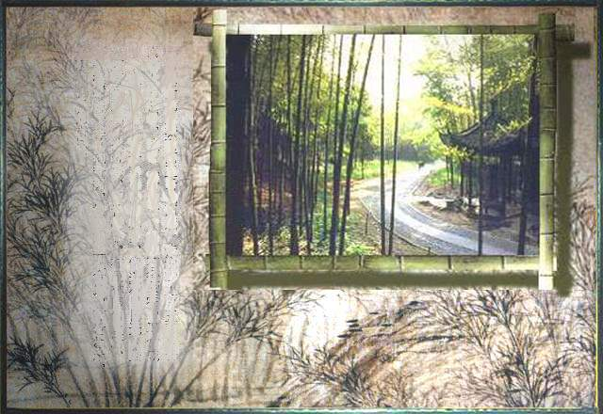
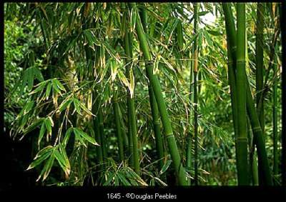
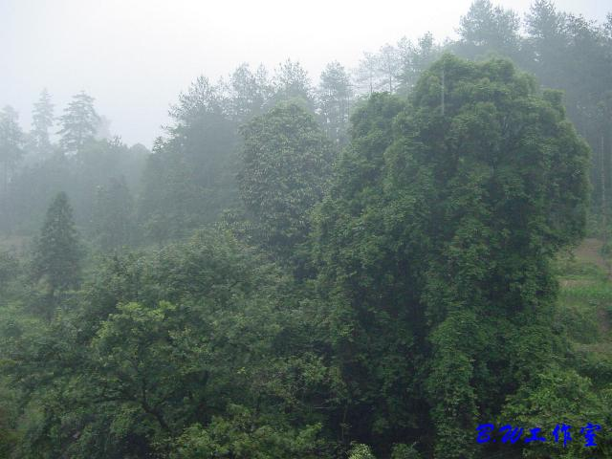
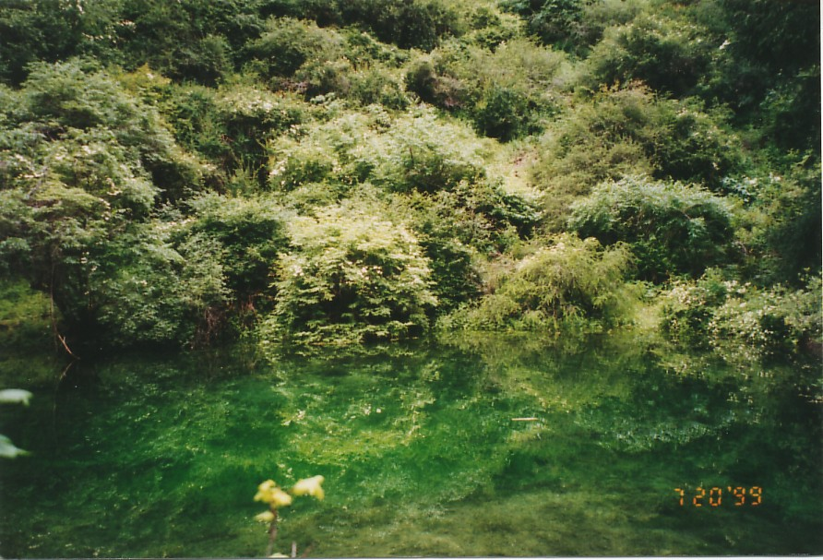
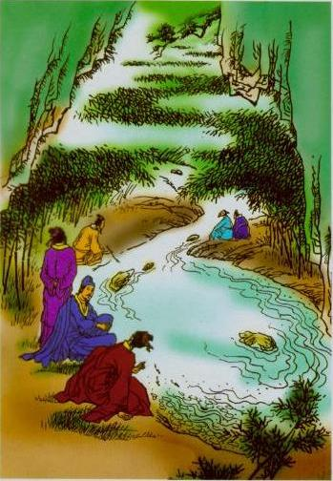
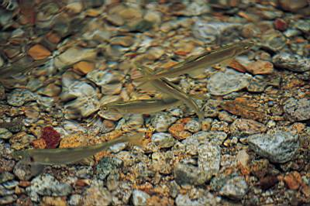
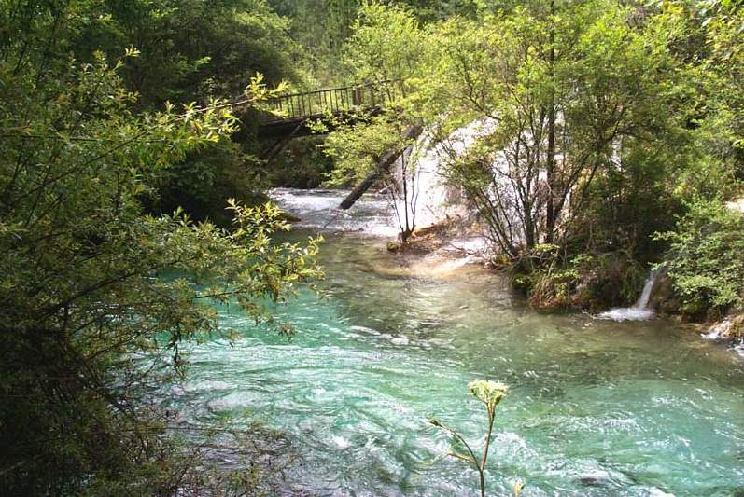
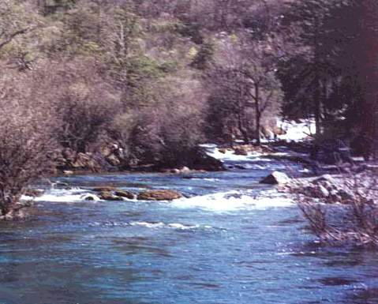
根据图片提示背诵课文
小石潭记
诵读指导
课文一、二段写作者兴致勃勃畅游小石潭，有全石带来的好奇，有清澈的水流和飘忽不定的游鱼所带来的快乐，应读得欢快些。三、四、五段写小石潭周围幽深冷寂的氛围，应读得伤感些，低沉些。
柳宗元

Slide 10
思考
柳宗元被贬至永州任司马期间借游山玩水来排遣愁怀，游历中他发现了永州奇特的风景，读完全文后，说说作者写了小石潭的哪些风景，这些风景奇特在什么地方。
“全石以为底” “卷石底以出，为坻为屿，为堪为岩”
①潭石奇——异石纷呈
“如鸣珮环” “水尤清冽” ”潭中鱼可百许头” “似与游者相乐”
②潭水奇——声悦水澈
正面描写↑
↑侧面烘托
“斗折蛇行，明灭可见” “其岸势犬牙差互” “不可知其源”
③潭源奇——曲折、多姿、神秘
“四面竹树环合，寂寥无人” “凄神寒骨，悄怆幽邃”
④潭境奇——清幽凄凉

Slide 11
疑难解析
王国维在《人间词话》中写到“一切景语皆情语。”你能说出作者观鱼时是怎样的心情？浏览最后又是怎样的心情？他为什么会有这样的心境。

Slide 12
品读探究：
文章前面写“心乐之”，后面又写“悄怆幽邃”，一乐一忧似难相容，该如何理解？
乐是忧的一种表现形式。柳宗元参与改革，失败被贬心中愤懑难平，因而凄苦是他感情的主调。而寄情山水正是为了摆脱这种抑郁的心情；但这种欢乐毕竟是暂时的，一经凄清环境的触发，忧伤悲凉的心情又会流露出来。

Slide 13
与柳宗元对话
如果你也坐在小石潭边上与柳宗元邂逅,面对如此优美的景色，他的心情却是“悄怆幽邃”结合写作背景你想对他说些什么?请以“柳宗元，我想对你说”这一形式与作者展开对话。

Slide 14
课后作业
假如小石潭现在已成为一处风景名胜，而你则是小石潭旅游风景区的一名导游，请你为你的游客设计一份解说词。

Slide 15
黔之驴
黔无驴，有好事者船载以入。至则无可用，放之山下。
虎见之，庞然大物也，以为神。
蔽林间窥之,稍出近之，慭yìn慭然,莫相知。

Slide 16
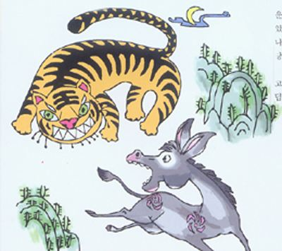
他日，驴一鸣，虎大骇，远遁，以为且噬己也，甚恐。然往来视之，觉无异能者。益习其声，又近出前后，终不敢搏。稍近益狎，荡倚冲冒,驴不胜怒，蹄之。
虎因喜，计之曰：“技止此耳！”因跳踉大㘎。 断其喉，尽其肉，乃去。

Slide 17
柳州市第八中学录制 2019年3月26日

